Slide 1


Chương 2: HTML và HTML 5
TRƯỜNG ĐẠI HỌC HỒNG ĐỨC
KHOA CÔNG NGHỆ THÔNG TIN VÀ TRUYỀN THÔNG
------------0o0-----------

Slide 2
Nội dung
2.1. Giới thiệu về HTML và HTML5
2.2. Các thành phần của một trang HTML
2.3. Thao tác khi thiết kế trang web với HTML
2.4. Các thẻ HTML
2.5. Định dạng bảng biểu trong HTML

Slide 3
2.1. Giới thiệu về HTML và HTML 5
HTML: HyperText Markup Language (HTML) – Ngôn ngữ đánh dấu siêu văn bản. Bao gồm các đoạn mã chuẩn với các quy ước được thiết kế để tạo các trang Web và được hiển thị bởi các trình duyệt Web.
Do Tim Berner Lee phát minh và được W3C (World Wide Web Consortium) đưa thành chuẩn năm 1994.
File HTML là 1 text file (file văn bản) có chứa các thẻ (tag) đánh dấu.
Thẻ - tag dùng để định dạng văn bản, và được hiển thị bởi trình duyệt Web (Web Browser)
Các trình duyệt thường không báo lỗi cú pháp HTML. Nếu viết sai cú pháp, kết quả hiển thị không đúng với dự định.

Slide 4
2.1. Giới thiệu về HTML và HTML 5
HTML 5
Là ngôn ngữ đánh dấu siêu văn bản và là bản mới nhất và nâng cao của HTML
HTML 5 ra đời nhằm mục đích bổ sung thêm cho HTML4, là một ngôn ngữ được thiết kế để thiết lập nội dung web từ đơn giản đến đa phương tiện phong phú, tương tác cho các nhà thiết kế và các nhà phát triển ở mọi trình độ.
HTML5 cung cấp các công cụ quản lý dữ liệu, vẽ, video, và âm thanh hiệu quả. Nó tạo điều kiện cho sự phát triển của các ứng dụng giữa các trình duyệt với nhau cho trang web cũng như cho các thiết bị di động.

Slide 5
2.1. Giới thiệu về HTML và HTML 5
Các tính năng nổi bật HTML5
Thêm đồ họa và video mà không cần cài đặt các trình cắm thêm của bên thứ ba.
Cải thiện tốc độ nạp và lưu trang.
Hỗ trợ cho CSS3 để quản lý giao diện người dùng đồ họa (GUI), có nghĩa là HTML5 có thể được định hướng nội dung.
Đặc tả Geolocation API (API định vị toàn cầu), sử dụng khả năng định vị của máy điện thoại thông minh để kết hợp các dịch vụ và các ứng dụng đám mây di động.
…..

Slide 6
2.2. Các thành phần HTML
Tài liệu HTML là những tập tin văn bản được cấu thành từ các thành phần HTML.
Các thành phần HTML được định nghĩa bằng cách sử dụng các thẻ HTML.

Slide 7
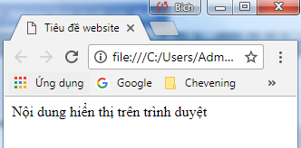
2.2. Các thành phần HTML
  Cấu trúc của một trang HTML
  <HTML>
  <HEAD>
  <TITLE>
  Tiêu đề website
  </TITLE>
  </HEAD>
  <BODY>
  Nội dung hiển thị trên trình duyệt
  </BODY>
  </HTML>

Slide 8
2.3. Thao tác khi thiết kế trang web với HTML
Tìm hiểu một trang web mẫu
Tạo một trang web mới, gõ vào trình soạn thảo như sau:
  <HTML>
<HEAD>
<TITLE> Tiêu đề của trang web </TITLE>
</HEAD>
<BODY Các tham số nếu có>
. .. Nội dung của trang web
</BODY>
</HTML>
Lưu trang web với đuôi .htm hoặc .html
Hiển thị trang web trong trình duyệt

Slide 9
2.4. Các thẻ HTML
Thẻ HTML:
Cấu trúc thẻ: <từ khóa>
Thường đi theo cặp: <html> … </html>
Nội dung của thẻ có thể là một đoạn ký tự hoặc một thẻ khác
Cú pháp:
<Thẻ Thuộc tính> Nội dung </Thẻ>
Nếu có nhiều thuộc tính thì các thuộc tính cách nhau khoảng trắng

Slide 10
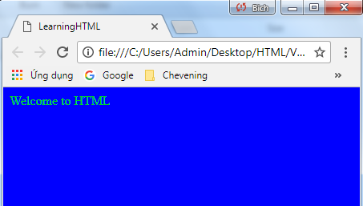
Thẻ Title
<Title> : Hiển thị nội dung tiêu đề của trang web trên thanh tiêu đề của trình duyệt
Cú pháp:
<TITLE> Nội dung tiêu đề </TITLE>
<HTML>
<HEAD>
<TITLE> LearningHTML</TITLE>
</HEAD>
<BODY BGCOLOR=”#0000FF” >
<FONT COLOR = LIMEGRREN>
Welcome to HTML
</FONT>
</BODY>
</HTML>

Slide 11
Thẻ Body
<BODY > : Chứa nội dung của trang web
Cú pháp:
    <BODY>
      Nội dung chính của trang web
    </BODY>
Các thuộc tính của <Body>
  BgColor: Thiết lập màu nền của trang
  Text: Thiết lập màu chữ
  Link: màu của siêu liên kết
  Vlink: Màu của siêu liên kết đã xem qua
  Background: load một hình làm nền cho trang
  LeftMargin, TopMargin: Canh lề trái /lề trên của trang

Slide 12
Thẻ Body
<HTML>
<HEAD>
<TITLE> LearningHTML</TITLE>
</HEAD>
<BODY BGCOLOR=”#0000FF” >
<FONT COLOR = LIMEGRREN>
Welcome to HTML
</FONT>
</BODY>
</HTML>

Slide 13
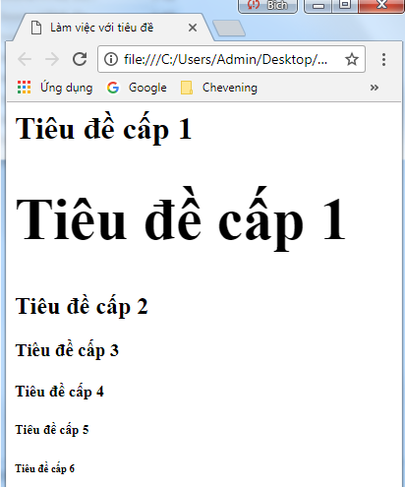
Thẻ tiêu đề
H1/H2/H3/H4/H5/H6 :
Cú pháp
<Hn > Nội dung hiển thị </Hn>
n là số nguyên từ 1 đến 6
<HTML>
<HEAD>
<TITLE >Làm việc với tiêu đề</TITLE>
</HEAD>
<BODY>
<h1>Tiêu đề cấp 1</h1>
<h1 style="color:blue;">Tiêu đề cấp 1</h1>
<h2>Tiêu đề cấp 2</h2>
<h3>Tiêu đề cấp 3</h3>
<h4>Tiêu đề cấp 4</h4>
<h5>Tiêu đề cấp 5</h5>
<h6>Tiêu đề cấp 6</h6>
<BODY>
<HTML >

Slide 14
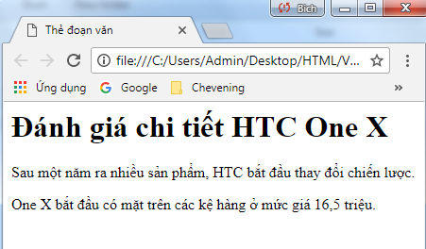
Thẻ đoạn văn
<P> : Dùng để ngắt đoạn và bắt đầu đoạn mới
<P> Nội dung của đoạn </P>
<HTML>
<HEAD>
<TITLE >Thẻ đoạn văn </TITLE>
</HEAD>
<BODY>
<h1>Đánh giá chi tiết HTC One X</h1>
<p>Sau một năm ra
nhiều sản phẩm,
HTC bắt đầu thay đổi chiến lược. </p>
<p>One X bắt đầu có mặt trên các kệ hàng ở mức giá
16,5 triệu. </p>
<BODY>
<HTML >

Slide 15
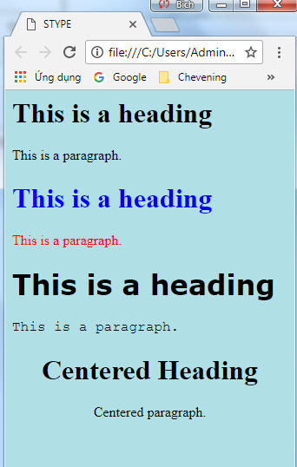
STYLE
<Thẻ style=“thuộc tính:giá trị;” > Nội dung </Thẻ> : Dùng để định dạng nội dung
<HTML>
<HEAD>
<TITLE >Thẻ đoạn văn </TITLE>
</HEAD>
<BODY "style="background-color:powderblue;">
<h1>This is a heading</h1>
<p>This is a paragraph.</p>
<h1 style="color:blue;">This is a heading</h1>
<p style="color:red;">This is a paragraph.</p>
<h1 style="font-family:verdana;">This is a heading</h1>
<p style="font-family:courier;">This is a paragraph.</p>
<h1 style="text-align:center;">Centered Heading</h1>
<p style="text-align:center;">Centered paragraph.</p>
<BODY><HTML >

Slide 16
Thẻ FONT
<FONT>: Định dạng font chữ cho cả tài liệu thì đặt tag <Font> trong phần <Body>
Cú pháp:
  <FONT Face=”fontName1, fontName2, fontName3” size=”value” Color=”rrggbb”>
  Nội dung hiển thị
  </FONT>
<HTML>
<HEAD>
<TITLE> LearningHTML</TITLE>
</HEAD>
<BODY BGCOLOR=”#0000FF” >
<FONT COLOR = LIMEGRREN>
Welcome to HTML
</FONT>
</BODY>
</HTML>

Slide 17
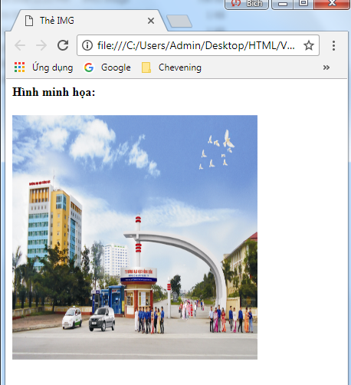
Thẻ IMG
<IMG> : Chèn hình ảnh vào trang Web
Cú pháp: <img src="đường dẫn tới ảnh“ alt="….“ width=“giá trị height=“giá trị"/>
Xác định văn bản thay thế nếu ảnh không hiển thị
Đường dẫn tới ảnh:
Đường dẫn tương đối
Đường dẫn tuyệt đối
- Dạng link
<BODY>
<h4>Hình minh họa:</h4>
<img src="HDU.JPG" alt="Hình minh họa" border="0" width="320" height="319"/>
</BODY>

Slide 18
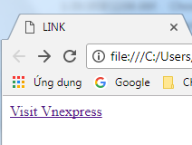
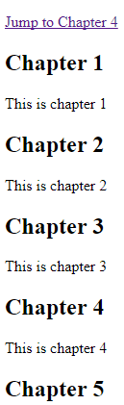
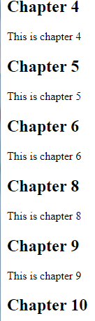
Thẻ liên kết
Thẻ liên kết ngoài:<a href=“URL"> Text đại diện </a>
  Thẻ liên kết trong: <a name=“TenViTri">Vị trí bắt đầu</a>
  <a href=“#TenViTri"> Text đại diện </a>
<BODY>
<a href="https://vnexpress.net/" >Visit Vnexpress</a>
<BODY>
<BODY>
<p><a href="#C4">Jump to Chapter 4 </a> </p>
<h2>Chapter 1</h2>
<p>This is chapter 1 </p>
<h2>Chapter 2</h2>
<p>This is chapter 2 </p>
<h2>Chapter 3</h2>
<p>This is chapter 3 </p>
<h2 id="C4">Chapter 4</h2>
<p>This is chapter 4 </p>
</BODY>

Slide 19
Thẻ liên kết
Mở thêm 1 trang mới từ liên kết
<a href=“URL" target="_blank"> Text </a>
Đến 1 trang dưới dạng toàn trình duyệt
<a href=“URL" target="_top"> Text </a>
Đến chương trình Mail Client :
<a href=“mailto : xyz@abc.com“> Text </a>
Từ 1 hình ảnh
<a href=“Url1“> <img src=“Url2”> </a>

Slide 20
2.4. Các thẻ HTML
<Marquee></Marquee> : Điều khiển đối tượng chạy một cách tự động trên trang Web
Cú pháp:
<Marquee >Object</Marquee>
<!-- Ghi chú -->: Chú thích không hiển thị.
Cú pháp:
<! -- Nội dung lời chú thích -->
<B>: định dạng chữ đậm
Cú pháp
<B> Nội dung chữ đậm</B>

Slide 21
2.4. Các thẻ HTML
<I>: Định dạng chữ nghiêng
  Cú pháp:
  <I> Nội dung chữ nghiêng</I>
<U>: Gạch chân văn bản
Cú pháp:
<U> Nội dung chữ gạch chân</U>
<BIG> và <SMALL>: Chỉnh cỡ chữ to hoặc nhỏ hơn cỡ chữ xung quanh
Cú pháp
<BIG> Nội dung chữ to </BIG>
<SMALL> Nội dung chữ nhỏ </SMALL>

Slide 22
2.4. Các thẻ HTML
<SUP> và <SUB> :Đưa chữ lên cao hoặc xuống thấp so với văn bản bình thường
  Cú pháp:
  <SUP> Nội dung chữ đưa lên cao </SUP> X²Y; H₂0
  <SUB> Nội dung chữ đưa xuống thấp </SUB>
<STRIKE>: Gạch ngang văn bản
  Cú pháp:
  <STRIKE>
  Nội dung văn bản bị gạch ngang
  </STRIKE>

Slide 23
2.4. Các thẻ HTML
<CODE>…</CODE>: Dùng để nhập một dòng mã có định dạng ký tự riêng. Dòng mã này không được thực hiện mà được hiển thị dưới dạng văn bản bình thường
  Cú pháp:
<CODE>
Nội dung văn bản muốn định dạng
</CODE>

Slide 24
2.4. Các thẻ HTML
<EM>: Văn bản được nhấn mạnh (giống tag <I>)
  Cú pháp:
  <EM>Văn bản được nhấn mạnh</EM>
<STRONG>: Định dạng chữ đậm (giống <B>)
  Cú pháp:
<STRONG>Văn bản được nhấn mạnh</STRONG>

Slide 25
2.4. Các thẻ HTML
<BLOCKQUOTE>: Tương đương với phím tab
Dùng phân cách một khối văn bản để nhấn mạnh, đoạn văn bản này được tách thành một paragraph riêng, thêm khoảng trắng trên và dưới đoạn đồng thời thụt vào so với lề trái (tương đương chức năng của phím tab)
  Cú pháp:
  <BLOCKQUOTE>
  Nội dung khối văn bản nhấn mạnh
  </BLOCKQUOTE>

Slide 26
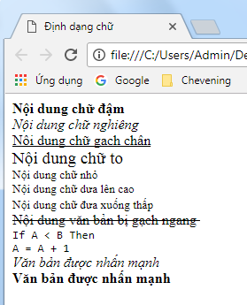
Ví dụ
<BODY>
<B> Nội dung chữ đậm</B> <BR>
<I> Nội dung chữ nghiêng</I> <BR>
<U> Nội dung chữ gạch chân</U> <BR>
<BIG> Nội dung chữ to </BIG> <BR>
<SMALL> Nội dung chữ nhỏ </SMALL> <BR>
<SUP> Nội dung chữ dưa lên cao </SUP> <BR>
<SUB> Nội dung chữ đưa xuống thấp </SUB> <BR>
<STRIKE>Nội dung văn bản bị gạch ngang </STRIKE> <BR>
<CODE> If A &lt; B Then <BR> A = A + 1 </CODE> <BR>
<EM>Văn bản được nhấn mạnh</EM> <BR>
<STRONG>Văn bản được nhấn mạnh</STRONG> <BR>
</BODY>

Slide 27
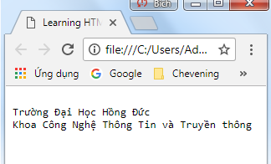
Thẻ PRE
<PRE>: Giữ nguyên các định dạng như: ngắt dòng, khoảng cách, thích hợp với việc tạo bảng
  Cú pháp:
  <PRE> Nội dung văn bản </PRE>
  <BODY>
  <PRE>
      Trường Đại Học Hồng Đức
      Khoa Công Nghệ Thông Tin và Truyền thông
  </PRE>
  </BODY>

Slide 28
Thẻ DIV và SPAN
<DIV>: Chia văn bản thành một khối bắt đầu từ một dòng mới.
  Cú pháp:
  <DIV>
    Nội dung của khối bắt đầu từ một dòng mới
  </DIV>
<SPAN>: Tách khối nhưng không bắt đầu từ một dòng mới
  Cú pháp:
<SPAN>
Nội dung của khối trong 1 dòng
</SPAN>

Slide 29
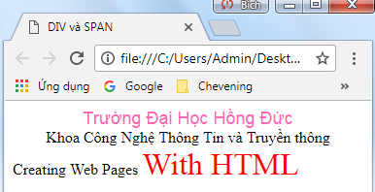
Thẻ DIV và SPAN
<BODY>
<DIV align = center>
<FONT size = 4 color = hotpink face = Arial>
Trường Đại Học Hồng Đức <br>
</FONT>
Khoa Công Nghệ Thông Tin và Truyền thông
</DIV>
<SPAN STYLE = “FONT-SIZE:25; Color:BLUE”> Creating Web Pages
</SPAN>
<FONT size=6 color =red >With HTML</FONT>
</BODY>

Slide 30
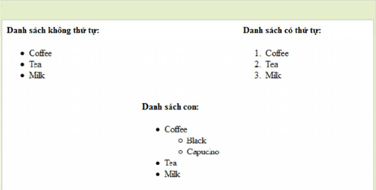
Tạo danh sách (list) với HTML
2 loại danh sách: danh sách thứ tự & danh sách không thứ tự
Trong danh sách có thể chứa danh sách con

Slide 31
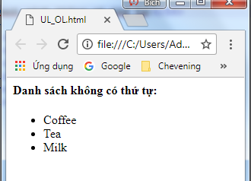
Thẻ tạo danh sách
<UL>: Danh sách không có thứ tự
  Cú pháp:
  <UL>
  <LI> Mục thứ nhất
  <LI> Mục thứ hai
  …
  </UL>
<BODY>
<h4>Danh sách có không thứ tự:</h4>
<ul>
<li>Coffee</li>
<li>Tea</li>
<li>Milk</li>
</ul>
</BODY>

Slide 32
Thẻ tạo danh sách
<OL>: Mỗi mục trong danh sách được đánh số thứ tự:
<OL TYPE=1/a/A/i/I>
  <LI> Muc thu nhat
  <LI> Muc thu hai
  ….
  </OL>
  Trong đó:
  TYPE = 1 Các mục được sắp xếp theo thứ tự 1, 2, 3...
  = a Các mục được sắp xếp theo thứ tự a, b, c...
  = A Các mục được sắp xếp theo thứ tự A, B, C...
  = i Các mục được sắp xếp theo thứ tự i, ii, iii...
  = I Các mục được sắp xếp theo thứ tự I, II, III...

Slide 33
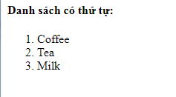
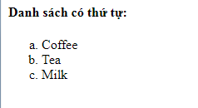
Thẻ tạo danh sách
<BODY>
<h4>Danh sách có thứ tự:</h4>
<OL>
<li>Coffee</li>
<li>Tea</li>
<li>Milk</li>
</OL>
</BODY>
<BODY>
<h4>Danh sách có thứ tự:</h4>
<OL TYPE=“a”>
<li>Coffee</li>
<li>Tea</li>
<li>Milk</li>
</OL>
</BODY>

Slide 34
Thẻ BGSOUND
<BgSound> : Chèn âm thanh vào trangWeb. Âm thanh này sẽ được phát mỗi khi người sử dụng mở trang Web.
Cú pháp:
<BgSound src=”filenhac” Loop=value>

Slide 35
Thẻ EMBED
<EMBED>:Đưa âm thanh từ video clip vào trang
Cú pháp:
<EMBED SRC="URL" width=value height=value >
Ví dụ: <embed src=“nhac.wmv" width="80%“ height="50%" autostart="true“ loop="true" hidden="false“></embed>

Slide 36
Các kí tự đặc biệt
Cặp nháy””: &quot;
Ví dụ:
  <BODY>
  &quot; To be or not to be? &quot; That is the question
    </BODY>
Ký tự và &: &amp;
Ví dụ:
<P> William &amp; Graham went to the fair</P>
Ký tự khoảng trắng: &nbsp;

Slide 37
Các kí tự đặc biệt
Lớn hơn (>): &gt;
    Ví dụ:
    If A &gt; B
    Then <BR>
    A = A + 1
    </CODE>
Nhỏ hơn (<): &lt;
    Ví dụ:
    If A &lt; B
    Then <BR>
    A = A + 1

Slide 38
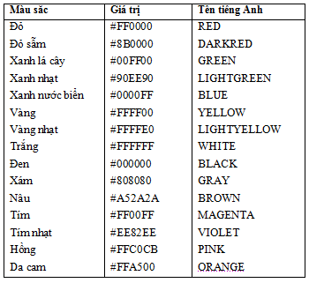
Sử dụng màu sắc trong thiết kế các trang Web
Một màu được tổng hợp từ ba thành phần màu chính, đó là: Đỏ (Red), Xanh lá cây (Green), Xanh nước biển (Blue). Trong HTML một giá trị màu là một số nguyên dạng hexa (hệ đếm cơ số 16) có định dạng: #RRGGBB
Bảng các giá trị màu cơ bản:

Slide 39
CÁC KÝ TỰ ĐẶC BIỆT
Lớn hơn (>): &gt;
    Ví dụ:
    If A &gt; B
    Then <BR>
    A = A + 1
    </CODE>Nhỏ hơn (<): &lt;
    Ví dụ:
    If A &lt; B
    Then <BR>
    A = A + 1

Slide 40
2.5. Định dạng bảng biểu
Bảng được định nghĩa bởi thẻ <table>.
Một bảng được chia thành các hàng (bằng cách dùng thẻ <tr>), và mỗi hàng được chia thành các ô dữ liệu (bằng cách dùng thẻ <td>).
td là chữ viết tắt của "table data," tức là nội dung của ô dữ liệu.
Một ô dữ liệu có thể chứa văn bản, các hình ảnh, danh sách, các đoạn, biểu mẫu, bảng,…

Slide 41
Các thuộc tính của bảng
Thuộc tính | Giá trị | Mô tả
align | left center right | Canh lề trong bảng. Thường dùng style để thay thế.
bgcolor | rgb(x,x,x) #xxxxxx colorname | Định dạng màu nền cho bảng. Thường dùng style để thay thế.
border | pixels | Quy định độ rộng của đường viền. Lưu ý: Thiết đặt border="0“để hiển thị bảng không có đường viền!
cellpadding | Pixel % | Quy định khoảng cách từ thành bảng đến nội dung trong bảng.
cellspacing | Pixel % | Quy định khoảng cách giữa các ô.
width | Pixel % | Quy định bề rộng của bảng.

Slide 42
Thẻ <tr>
Tạo một hàng trong bảng.
Các thuộc tính chức năng
Thuộc tính | Giá trị | Mô tả
align | right left center justify | Định dạng khoảng cách giữa các dòng trong ô.
bgcolor | rgb(x,x,x) #xxxxxx colorname | Quy định màu nền của ô. Thường dùng style để thay thế.
valign | top middle bottom | Quy định khoảng cách cho văn bản trong ô theo chiều dọc.

Slide 43
Thẻ <td>
Tạo một ô trong bảng.
Các thuộc tính chức năng
Thuộc tính | Giá trị | Mô tả
align | left right center | Quy định khoảng cách cho nội dung trong ô theo chiều dọc.
bgcolor | rgb(x,x,x) #xxxxxx colorname | Quy định màu nền của ô. Thường dùng style để thay thế.

Slide 44
Các thuộc tính
Thuộc tính | Giá trị | Mô tả
colspan | number | Chỉ ra số cột mà ô này nên nối
height | pixels | Quy định chiều cao của ô. Thường dùng style để thay thế.
rowspan | number | Chỉ ra số hàng mà ô này nên nối.
valign | top middle bottom baseline | Quy định khoảng cách dọc cho nội dung trong ô.
width | pixels % | Quy định bề rộng của ô. Thường dùng style để thay thế.

Slide 45
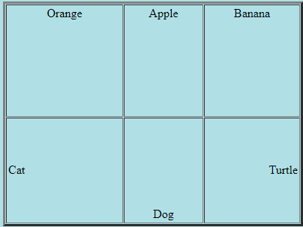
Ví dụ các thẻ trong bảng
<BODY style="background-color:powderblue;">
<TABLE border="3" cellspacing="1" cellpadding="2" width="400" height="300">
<TR align="center" valign="top" height="150">
<TD width="150">Orange</TD>
<TD width="100">Apple</TD>
<TD>Banana</TD>
</TR>
<TR>
<TD align="left" valign="middle">Cat</TD>
<TD align="center" valign="bottom">Dog</TD>
<TD align="right" valign="middle">Turtle</TD>
</TR>
</TABLE>
</BODY>

Slide 46

Ví dụ về thuộc tính ‘colspan’
<TABLE border="1" cellspacing="1" cellpadding="0" width="300">
<TR align="center">
<TD colspan="3">Animals</TD>
</TR>
<TR align="center">
<TD>Dog</TD>
<TD>Cat</TD>
<TD>Lion</TD>
</TR>
</TABLE>

Slide 47
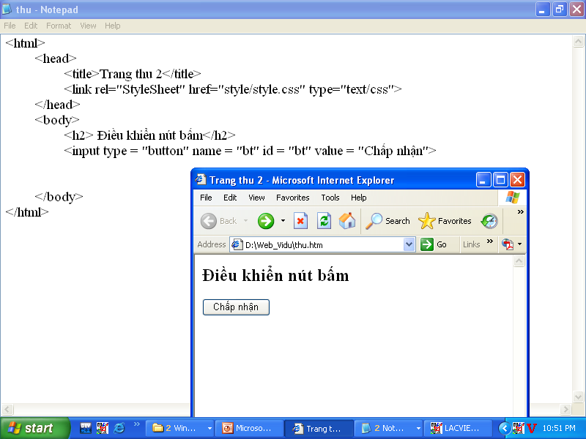
Tạo điều khiển nút bấm

Slide 48
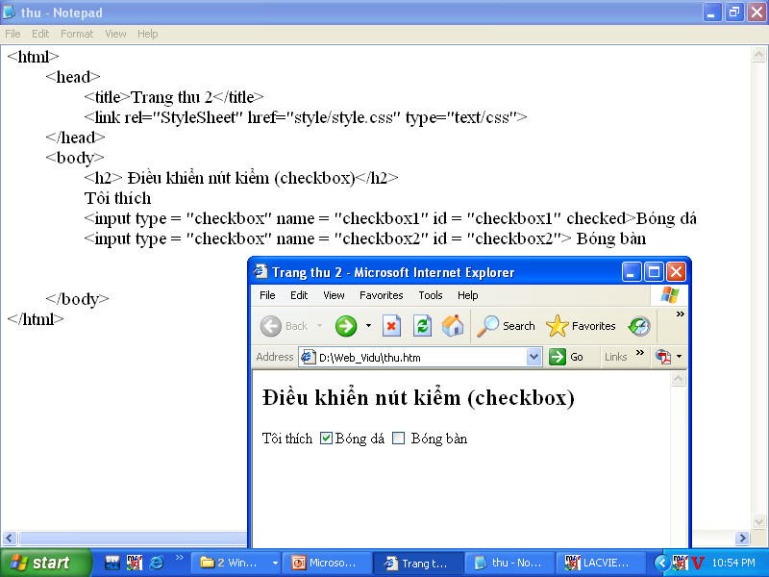
Tạo điều khiển nút kiểm

Slide 49
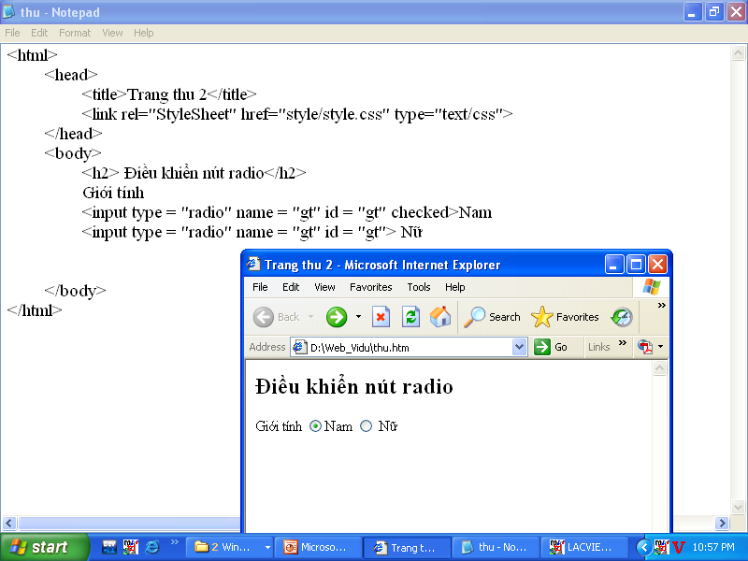
Tạo điều khiển radio

Slide 50
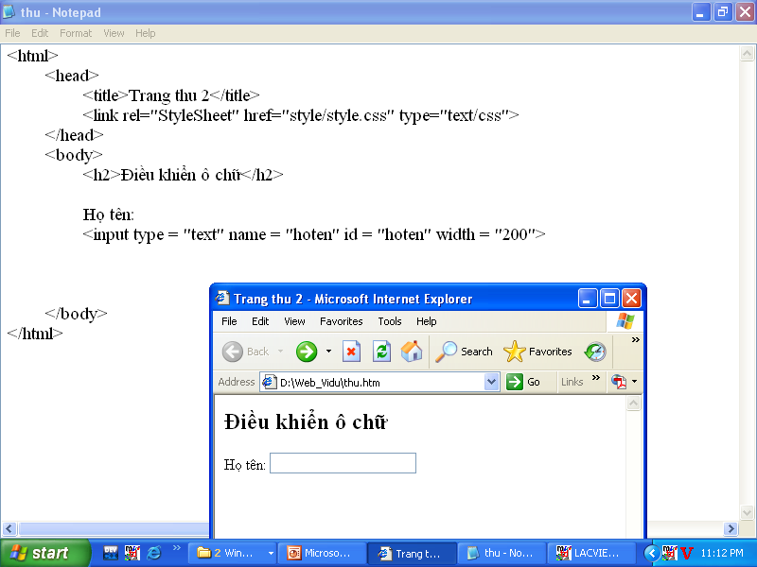
Tạo điều khiển ô chữ

Slide 51
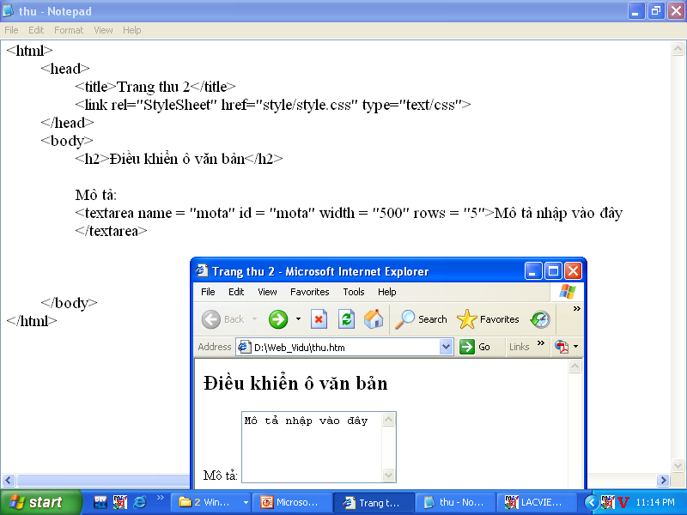
Tạo điều khiển ô văn bản

Slide 52
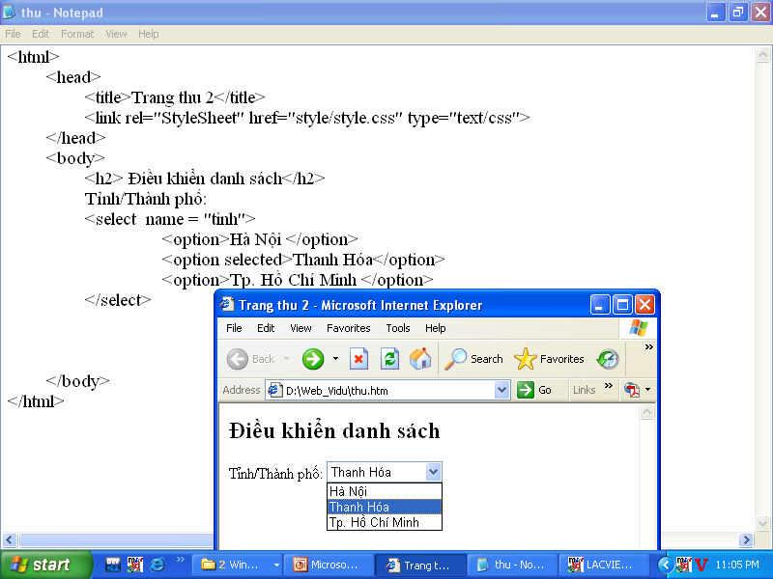
Tạo điều khiển danh sách (đơn chọn)

Slide 53
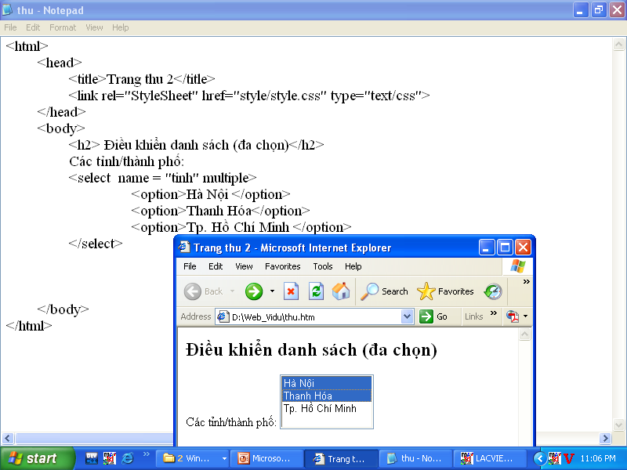
Tạo điều khiển danh sách (đa chọn)

Slide 54
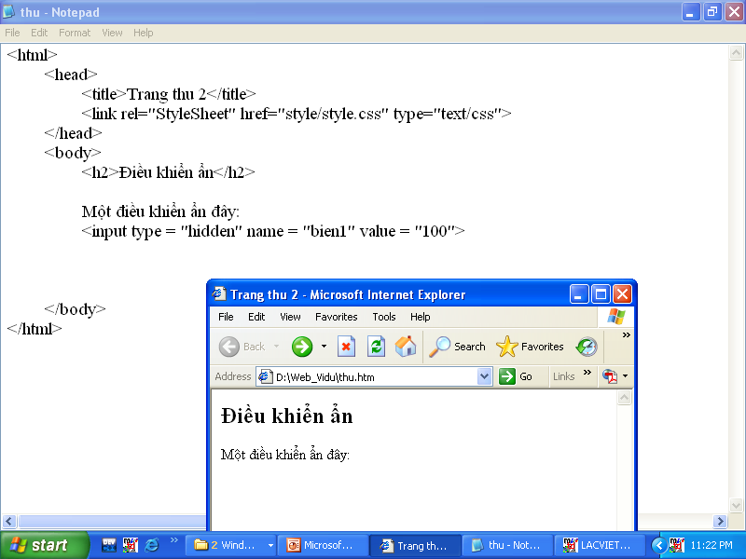
Tạo điều khiển ẩn

Slide 55
Tạo Form
Một Form là một phân đoạn của trang web được sử dụng để quản lý các điều khiển web.
Client muốn gửi các giá trị do người dùng nhập vào các điều khiển phải để các điều khiển này vào Form và đệ trình (submit) Form lên Server.
Khi một Form được đệ trình lên Server, tất cả các điều khiển trên Form đó đều được đệ trình.
Một trang web có thể có nhiều form khác nhau (thông thường chỉ cần sử dụng 1 form/trang)

Slide 56
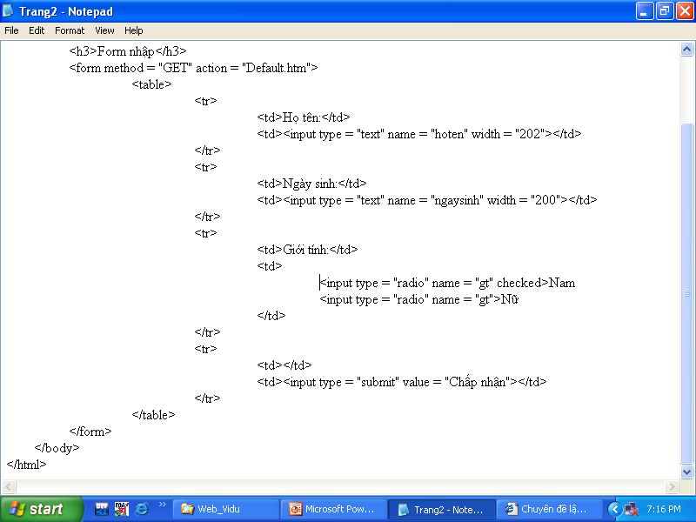
Tạo Form
Các thuộc tính của Form:
- id: Định danh của form
- Request method: GET/POST
Action: Trang được yêu cầu
    khi đệ trình form
- Các điều khiển trên form.
Sử dụng nút submit để đệ
trình form

Slide 57
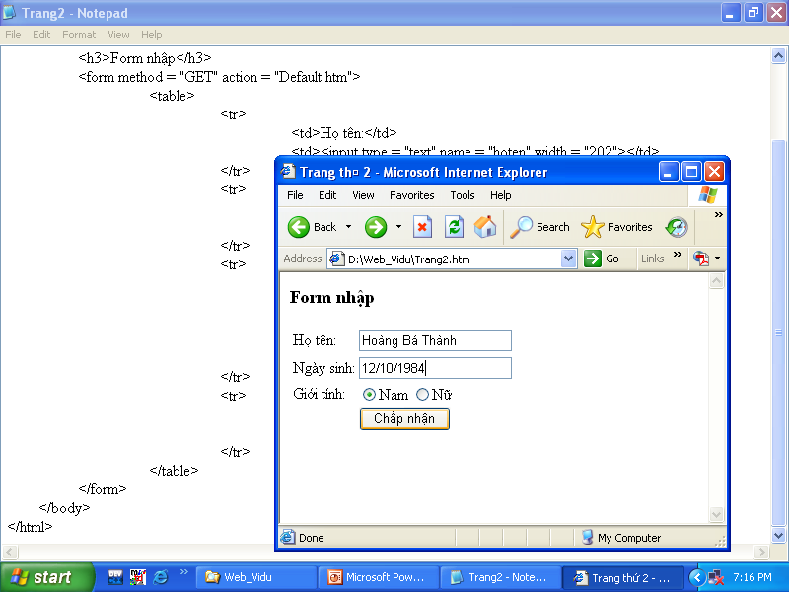
Tạo Form

Slide 58
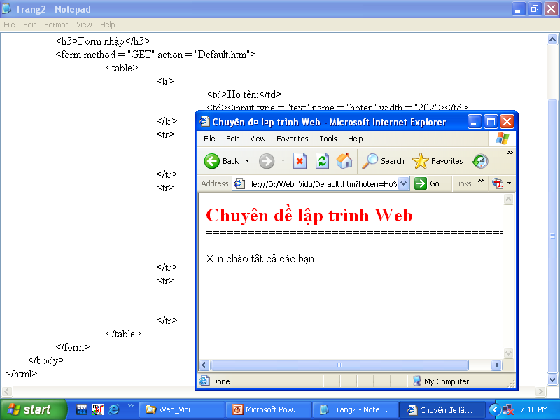
Tạo Form

Slide 59
Tạo Form
file:///D:/Web_Vidu/
Default.htm?hoten=Ho%C3%A0ng+B%C3%A1+Th%C3%A0nh&ngaysinh=12%2F10%2F1984&gt=on

Slide 60
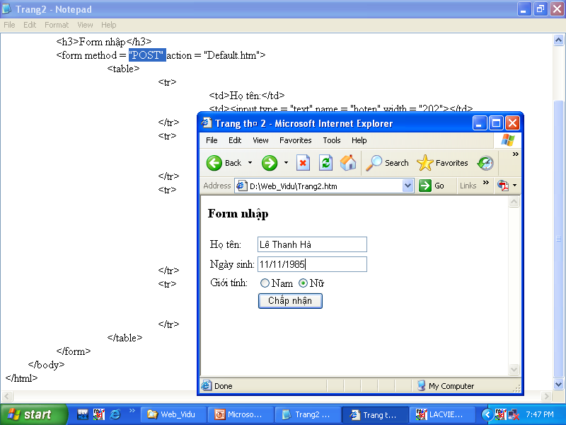
Tạo Form

Slide 61
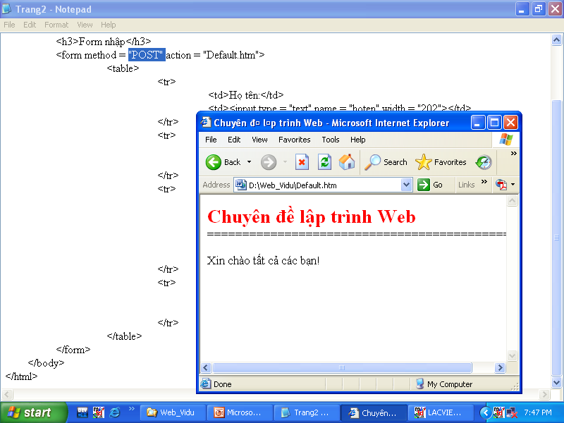
Tạo Form
Nhắc lại: Với phương thức POST, các tham số + giá trị
được đệ trình nhưng được giấu và không được nối vào URL

Slide 62
Tạo Menu
<ul>
<li>Tên menu 1 </li>
<li>Tên menu 2 </li>
<li>Tên menu 3 </li>
<li>Tên menu 4 </li>
<li>Tên menu 4 </li>
</ul>

Slide 63
Bảng định dạng
CSS: Cascade Style Sheet

Slide 64
Lý do sử dụng CSS
Việc định dạng hiển thị được thực hiện với nhiều đối tượng dữ liệu trong trang web.
Nhiều đối tượng (nhóm đối tượng) cần được định dạng theo một kiểu thống nhất. Ví dụ, tất cả các bảng có cùng một kiểu, tất cả các siêu liên kết có cùng một kiểu (nguyên lý Nhất quán trong thiết kế giao diện)
=> Kiểu định dạng cần được định nghĩa một lần và sử dụng nhiều lần, nhiều nơi (W₁U_{n}).

Slide 65
Sử dụng CSS
Các kiểu định dạng được định nghĩa và lưu trong tệp có đuôi .css một cách nối tiếp nhau (cascade).
Bao hàm tệp .css và gọi tên định dạng mỗi khi cần sử dụng định dạng.

Slide 66
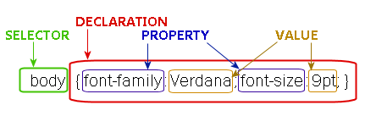

CSS – Cú pháp
Cú pháp định nghĩa một Style:
Ví dụ:
Định nghĩa một Style cho thẻ mọi thẻ DIV có mặt trong FORM:

Slide 67
CSS- Các bộ chọn
Bộ chọn phần tử (element selector)/thẻ (tag selector):
  Cú pháp:
  tên_thẻ {
  thuộc_tính : giá_trị; [1..n]
  }
Bộ chọn lớp (class-selector):
  Cú pháp:
  . tên_lớp {
  thuộc_tính : giá_trị; [1..n]
  }
  Sử dụng: Có thể sử dụng một lớp cho nhiều đối tượng thông qua thuộc tính class của đối tượng

Slide 68
CSS- Các bộ chọn(tiếp)
Bộ chọn ID (ID-selector):
  Cú pháp:
  #ID_of_ELEMENT {
  thuộc_tính : giá_trị; [1..n]
  }
  Sử dụng: Có thể sử dụng cho một đối tượng có ID được chỉ định trên.
Lớp giả (psuedo classes)
  Cú pháp:
  tên_phần_tử: hover/link/visited/active {
  thuộc_tính : giá_trị; [1..n]
  }

Slide 69
CSS – Các bộ chọn (tiếp)
Chọn phân cấp
  Cú pháp:
  selector1 selector2{
  thuộc_tính : giá_trị; [1..n]
  }
  Áp dụng cho tất cả các selector2 là con, cháu… của selector1 (thuộc selector1)
Chọn phân cấp trực tiếp
  Cú pháp:
  selector1 > selector2{
  thuộc_tính : giá_trị; [1..n]
  }
  Áp dụng cho tất cả các selector2 là con trực tiếp của selector1

Slide 70
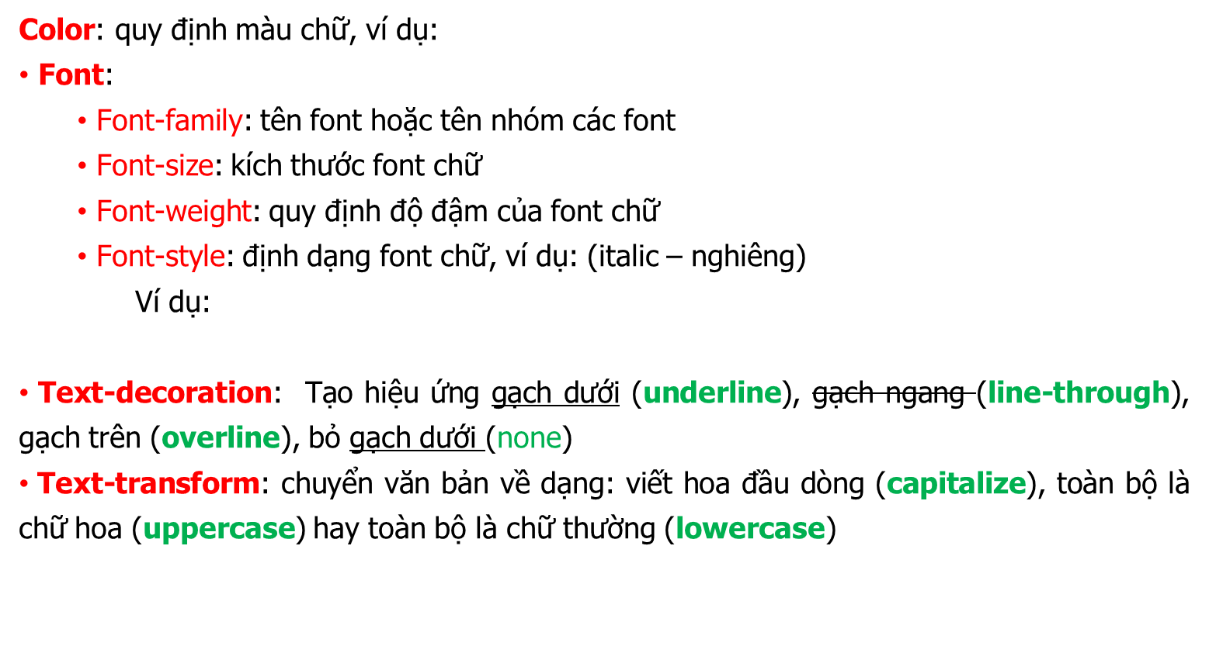

CSS – Định dạng văn bản

Slide 71
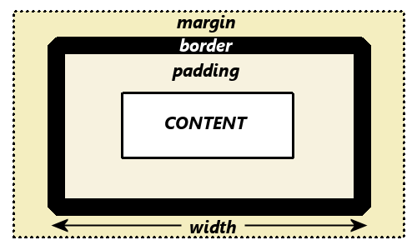
CSS – Căn lề
text-align: dùng để căn chỉnh theo chiều ngang đối với văn bản: căn trái (left), căn phải (right), căn giữa (center), căn đều hai bên (justify)
vartical-align: dùng để căn chỉnh theo chiều dọc
margin, padding, border: dùng để căn chỉnh vị trí cho tất cả các đối tượng so với đối tượng “chứa” nó. Khi định dạng cho border cần chú ý thuộc tính border-style là kiểu của đường viền (border) : solid- đường nét thẳng, dotted -đường nét chấm chấm, dashed -đường nét gạch…
Nội dung
Vị trí của nội dung với Container

Slide 72
CSS – Định vị đối tượng
display: xác định cách hiện thị của đối tượng, có các giá trị thường dùng là none, inline (trên dòng) và block (khối).
position: dùng để xác định kiểu hiển thị của các đối tượng có thuộc tính display = block, có thể nhận các giá trị: relative – quan hệ, absolute – nhận các giá trị tuyệt đối, fixed – cố định, static – tĩnh
top, right, bottom, left: dùng để quy định vị trí của đối tượng đã sử dụng thuộc tính position = relative/absolute/fixed
float: xác định kiểu “trôi nổi” theo hướng: left, right, none
visibility: làm ẩn hoặc hiện một đối tượng, có thể nhận các giá trị visible – hiện, hidden - ẩn, collapse

Slide 73
CSS- Màu nền đối tượng
background-attachment: xác định cách hiển thị ảnh nền là cố định (= fixed) hay có thể di chuyển (= scroll) khi một đối tượng được cuộn lên – xuống, sang trái – sang phải.
background-color: dùng để xác định màu nền của các nội dung, mặc định là giá trị transparent – trong suốt.
background-image: dùng để nạp ảnh nền theo địa chỉ URL cho các đối tượng.
background-repeat: quyết định việc lặp lại của ảnh nền, repeat: lặp lại cả theo chiều x lẫn chiều y, repeat-x: lặp lại theo chiều x (ngang), repeat-y: lặp lại theo chiều y (dọc), no-repeat: không lặp lại ảnh nền.

Slide 74
JavaScript

Slide 75
Tại sao sử dụng JavaScript?
HTML:
  Cung cấp các thẻ tạo đối tượng điều khiển nhưng không cung cấp khả năng xử lý các sự kiện trên chúng.
    Ví dụ: thẻ <input type = “button” …> tạo một nút bấm nhưng HTML không xử lý sự kiện khi nút được bấm (onclick).
  Hiển thị tĩnh (dạng hiển thị của một đối tượng là cố định).
JavaScript (Scripts):
  Xử lý các sự kiện trên các đối tượng điều khiển.
  Hiển thị động (dạng hiển thị của các đối tượng có thể thay đổi).

Slide 76
JavaScript
Được sử dụng rộng rãi.
Tựa C.
  Khác C ở các điểm: Các biến, hàm không định kiểu; khai báo biến bằng từ khóa var; định nghĩa hàm bằng từ khóa function.
Sử dụng cùng HTML:
  Viết lệnh JavaScript trong cặp thẻ <script language = “javascript”> </script> - phân đoạn Javascript.
  Có thể đặt (nhiều) phân đoạn javascript tại bất kỳ đâu trong trang HTML.
  Gọi hàm JavaScript trong các thuộc tính sự kiện của các đối tượng điều khiển viết bằng HTML.

Slide 77
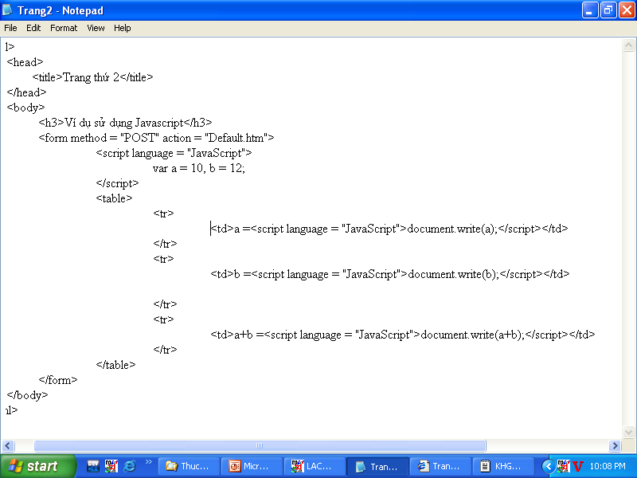
JavaScript: Khai báo, sử dụng biến

Slide 78
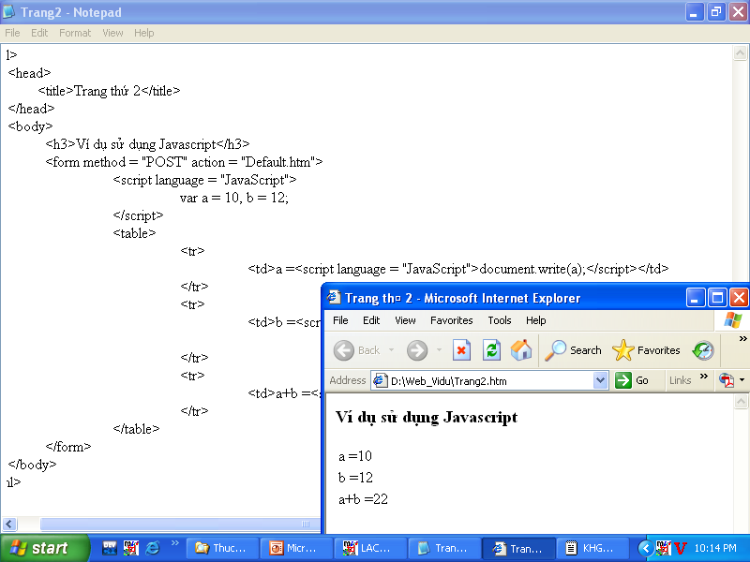
JavaScript: Khai báo, sử dụng biến

Slide 79
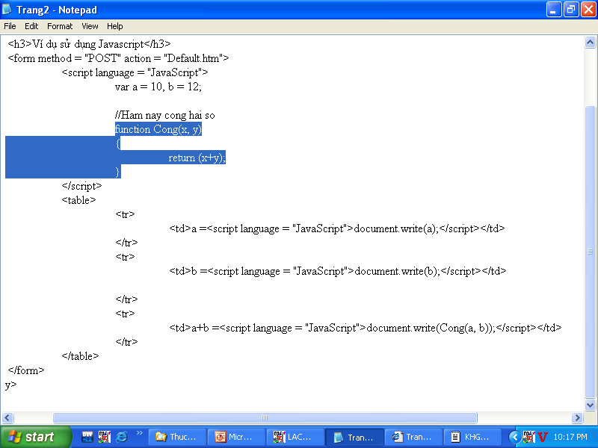
JavaScript: Khai báo, sử dụng hàm

Slide 80
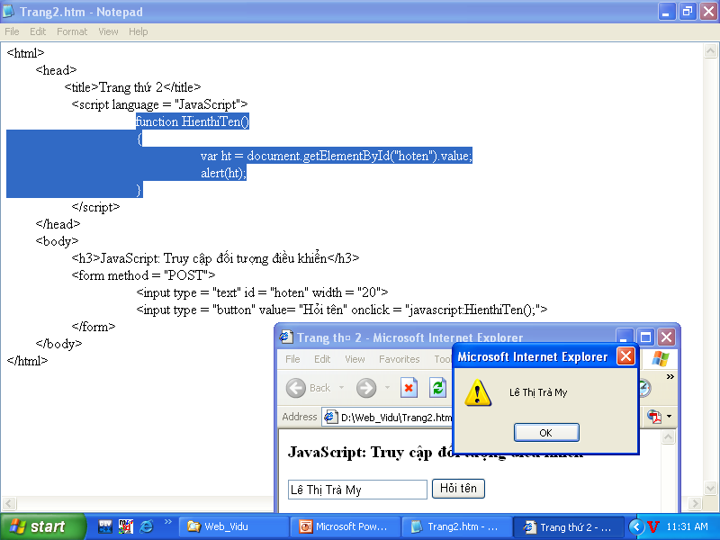
JavaScript: Truy cập điều khiển

Slide 81
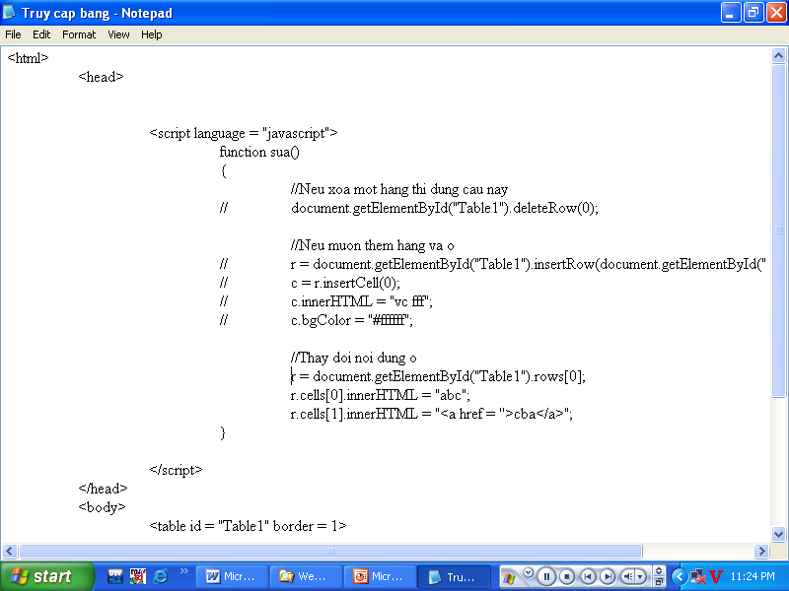
JavaScript: Truy cập bảng

Slide 82
JavaScript: Truy cập bảng - Ứng dụng tạo menu
<script language="javascript">
function dechuot(i)
{
document.getElementById("table1").rows[i].cells[0].background="cuocsong.gif" ;
}
function chuotRa(i)
{
document.getElementById("table1").rows[i].cells[0].background="cuocsong1.gif" ;
}
</script>
<td style="cursor:pointer" onMouseOver="javascript:dechuot(<%=0%>);" onMouseOut="javascript:chuotRa(<%=0%>);" background="cuocsong1.gif" align="center" bgcolor="#CCCCFF" onClick="javascript:Chuyentrang(0);“
</td>

Slide 83
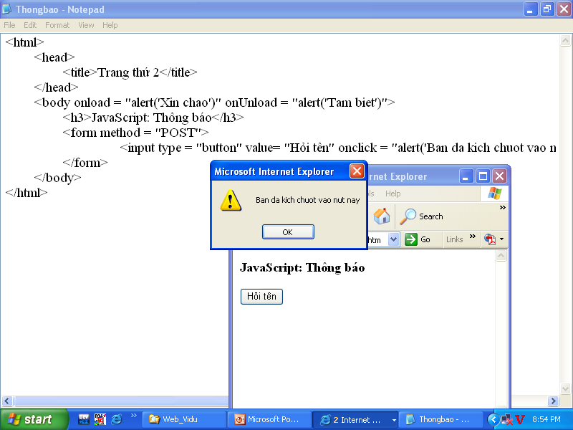
JavaScript: Hiển thị thông báo
Onload: Sự kiện được phát sinh khi tải trang lên
OnUnload: Sự kiện được phát sinh khi tắt trang

Slide 84
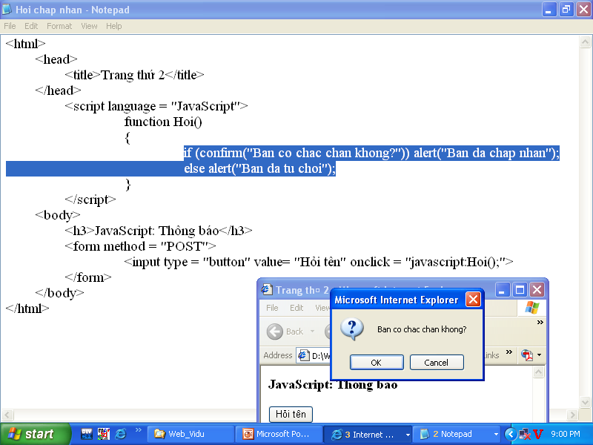
JavaScript: Thông báo hỏi sự đồng ý

Slide 85
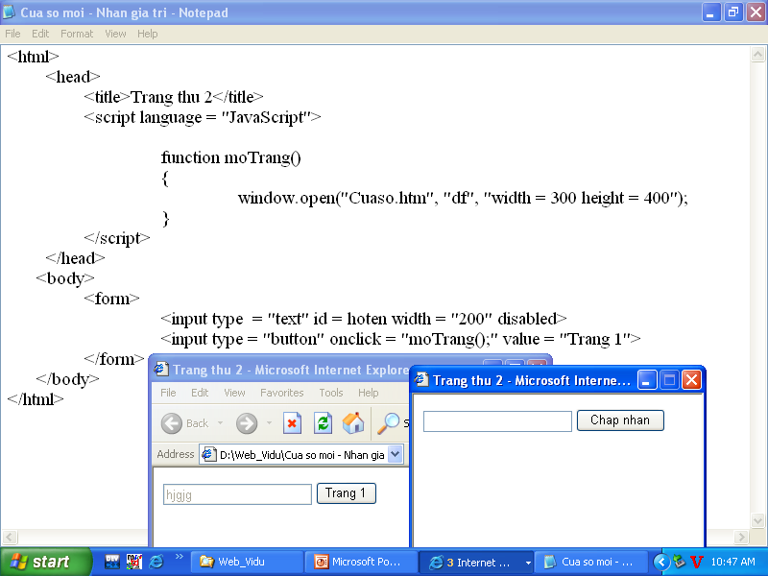
JavaScript: Mở cửa sổ mới

Slide 86
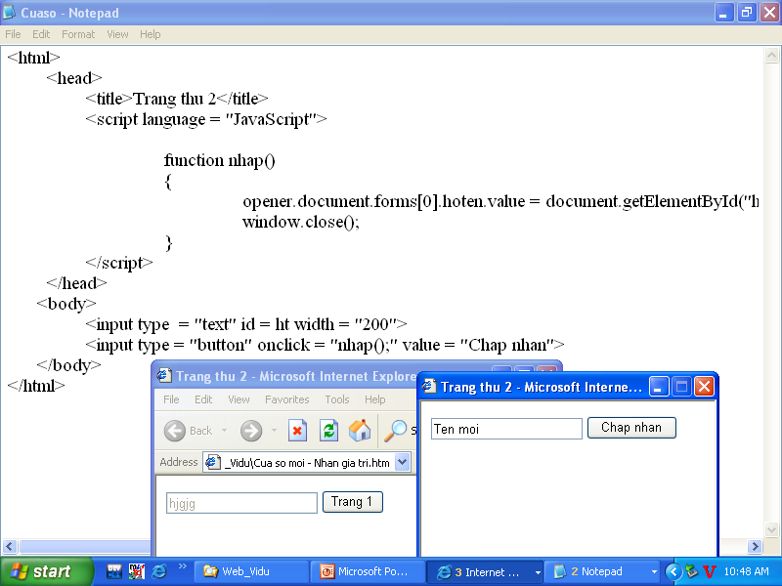
JavaScript: Mở cửa sổ mới – Nhập tham số

Slide 87
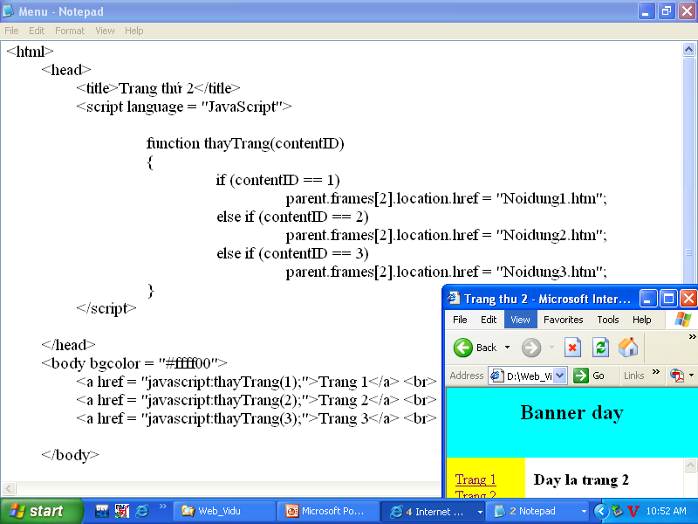
JavaScript: Thay nội dung trên frames

Slide 88
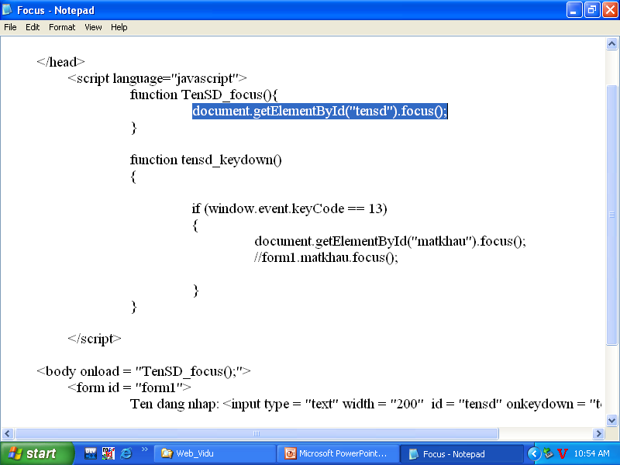
JavaScript: Đặt điều khiển được chọn

Slide 89
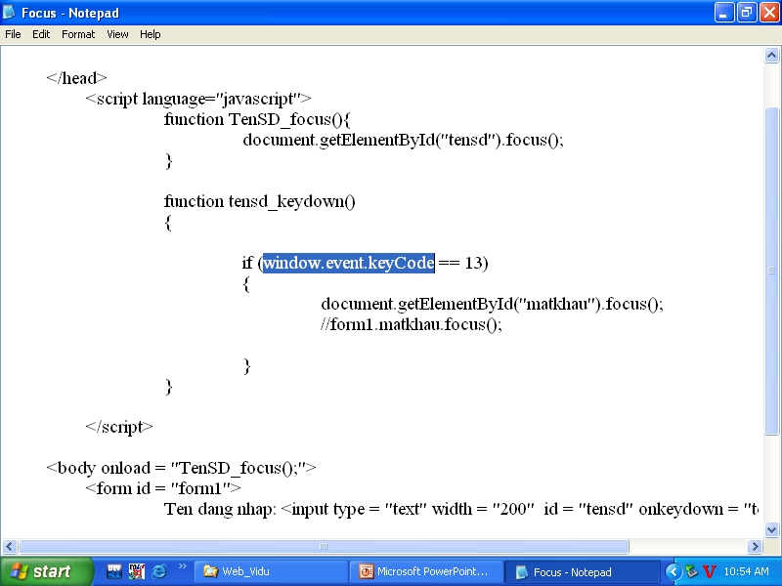
JavaScript: Nhận phím được bấm

Slide 90
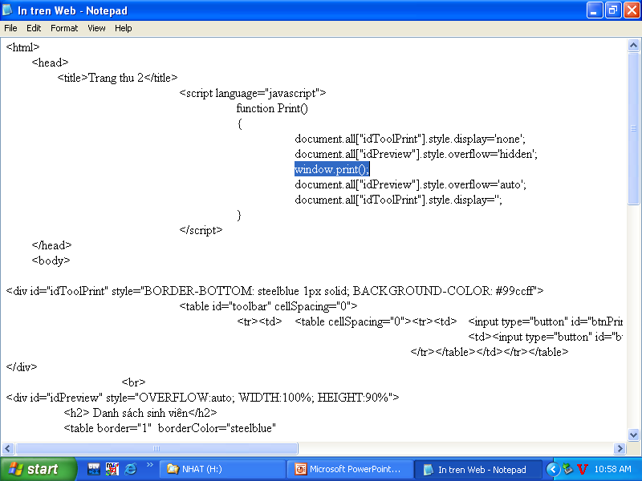
JavaScript: In trên web

Slide 91
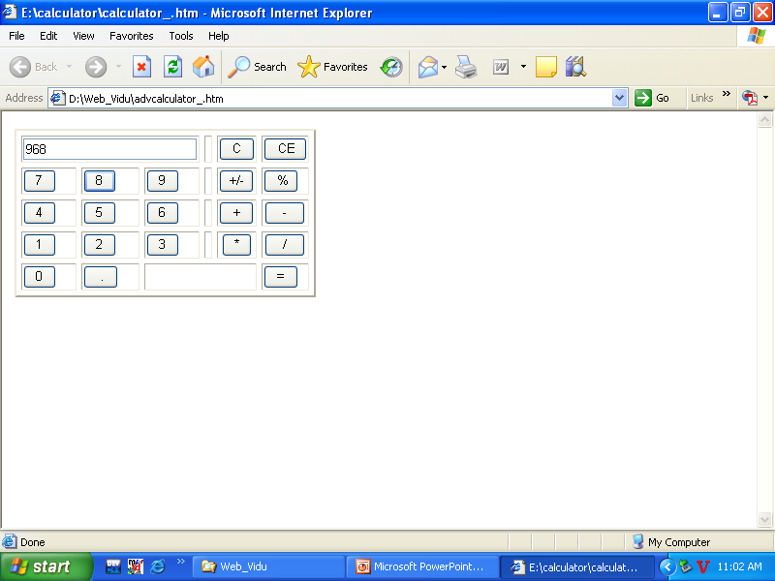
JavaScript: Ứng dụng mẫu Calculator

Slide 92

Kết hợp HTML + CSS + JavaScript

Slide 93
Thực hành
IDE
  Microsoft Visual Studio .NET 2012 (công cụ soạn thảo, biên dịch mã nguồn)
  Microsoft SQL Server 2008 (hệ quản trị cơ sở dữ liệu)
Yêu cầu
  Kết hợp HTML, CSS và JavaScript để tạo ra Website tĩnh có giao diện được mô tả trước.
  Chia nhóm 3-4 người, mỗi nhóm nhận thực hiện một trang.
  Làm các trang tin tức, giới thiệu trường, tổ chức của đơn vị mình công tác

